Slide 1
リザバーコンピューティング 勉強会 #2
本日5/14の範囲 ⇨ 2.1~2.5
井上研究室M1 日比浩喜

Slide 2
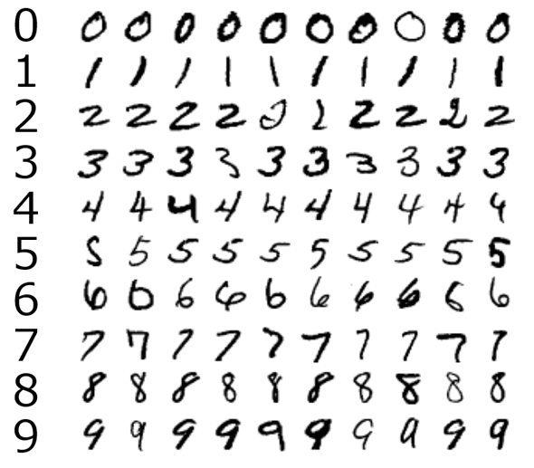
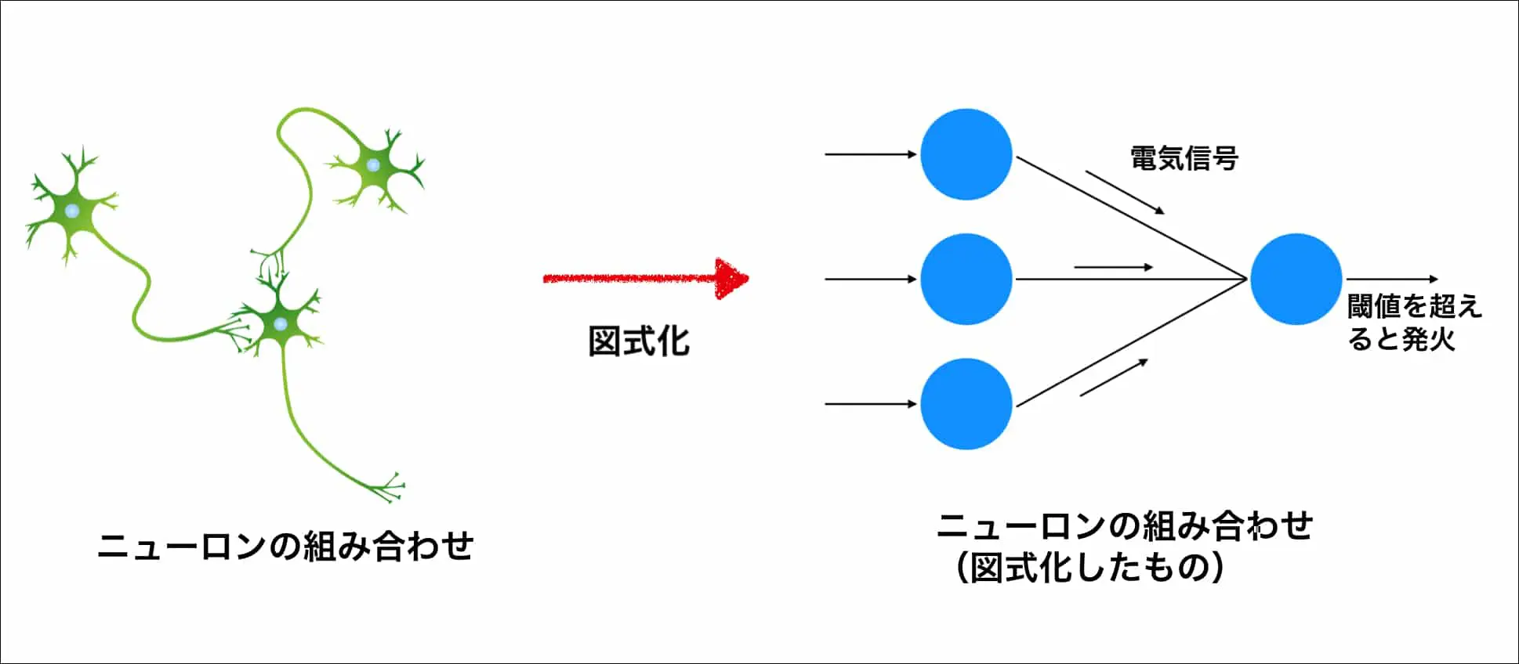
2.1 背景
パターン認識
例：手書き文字
人間はサッと分類できる
同じ構造を使えば機械も分類できるのでは？
人工ニューラルネットワーク
人間の脳内のニューロンがつながり
電気信号で情報を認識している
⇨機械で模倣
http://yann.lecun.com/exdb/mnist/
https://uxdaystokyo.com/articles/glossary/neural-network/

Slide 3
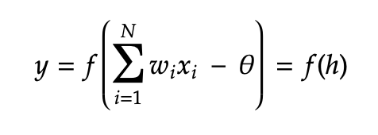







2.2 ニューロンモデル
x:入力
w:重み
⇨各入力の重要度を決める
θ:閾値（バイアス）
⇨出力の度合いを決める
h:内部状態
⇨ニューロンの発火(情報伝達)のしやすさ
f:活性化関数
⇨対象によってhを扱いやすい形に変える
$$x_{1}$$
$$w_{1}$$
$$w_{i}$$
$$x_{i}$$
Σ
θ
y
$$w_{N}$$
$$x_{N}$$
形式ニューロンモデル
人工ニューロンモデル：総称

Slide 4
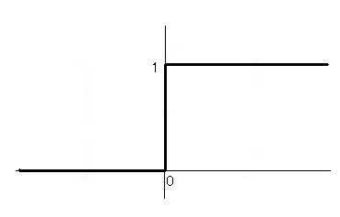
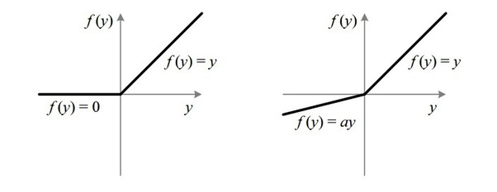
2.3 活性化関数f
内部状態h大⇨影響大としたいので単調増加関数
パーセプトロン：ステップ関数 ⇨2値問題(0か1か)
NN：連続で微分可能なシグモイド関数他
経験的に選択される
⇨現在Deep LearningではReLU関数が多い…??
ステップ関数
https://www.rainbowseeker.jp/xoops/modules/newbb/viewtopic.php?viewmode=thread&topic_id=301&forum=10&post_id=2320
https://www.quora.com/What-is-leaky-ReLU

Slide 5

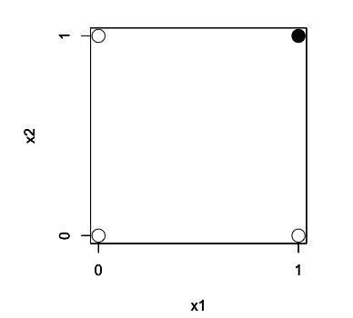
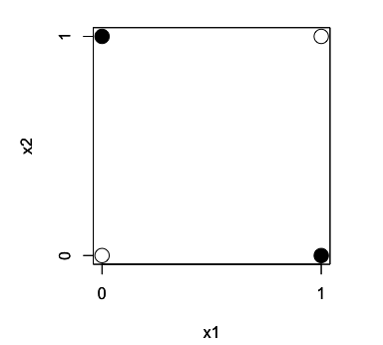


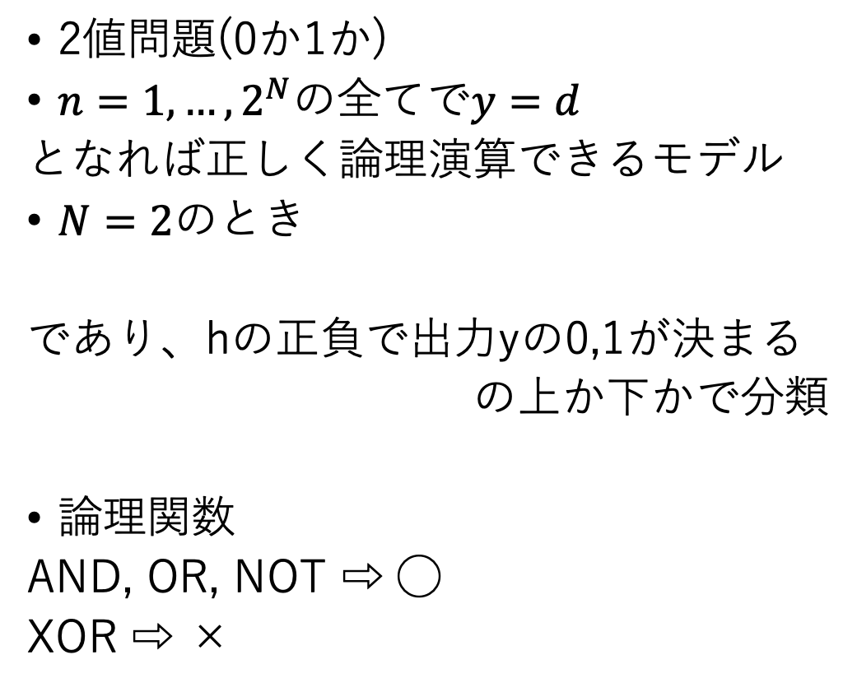





2.4.1 パーセプトロン
あるnという組み合わせでのモデル
$$u_{1}$$
$$w_{1}$$
2値問題(0か1か)
$n={1,…,2}^{N}$の全てで$y=d$
となれば正しく論理演算できるモデル
$N=2$のとき
であり、hの正負で出力yの0,1が決まる
の上か下かで分類
論理関数
AND, OR, NOT ⇨ ◯
XOR ⇨ ×
$$w_{i}$$
y
0or1
d
$$u_{i}$$
Σ
θ
比較
$$w_{N}$$
$$u_{N}$$
0or1
AND
XOR
線形分離可能
線形分離不可能

Slide 6

2.4.2 学習アルゴリズム
パーセプトロン学習法：2値分類問題（犬か猫か）
目的：上手く2つに分類できるようにwとθを機械に調整させる
(N-1)次元の分離超平面
y=0
猫だ！
u1 | u2 | …
 |  |  |  | uN
0 | 0 | 0 | 1 | 0
0 | 0 | 0 | 1 | 0
0 | 0 | 0 | 1 | 0
0 | 0 | 0 | 1 | 0
0 | 0 | 0 | 1 | 0
n番目
クラスラベルd（正解）
比較
y=1
犬だ！
T個
画像
入力
出力

Slide 7
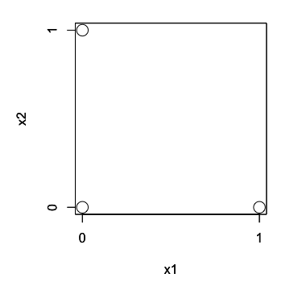
2.4.2 (N-1)次元の分離超平面??
2次元の直線は3点までなら必ず線形分離可能
⇨逆に言えば3点を線形分離するには2次元の
直線があればいい
入力がN個の場合(N-1)次元の分離超平面で必ず線形分離可能

Slide 8
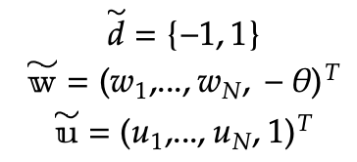
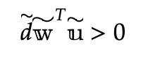
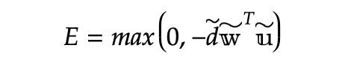
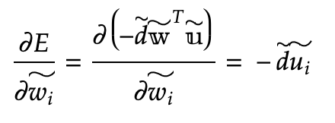
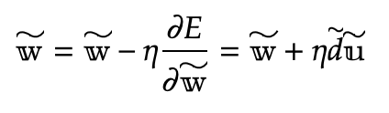
2.4.2 パラメータの更新
n番目のデータに関して
正しい予測ができている場合
こう置くと
正しい予測ができていない場合
2.6.3勾配法のバッチ学習
η：学習率
T個のデータ全て更新：1エポック
パーセプトロン学習法は必ず有限のエポック数で終わる
なぜこう更新するのか？

Slide 9
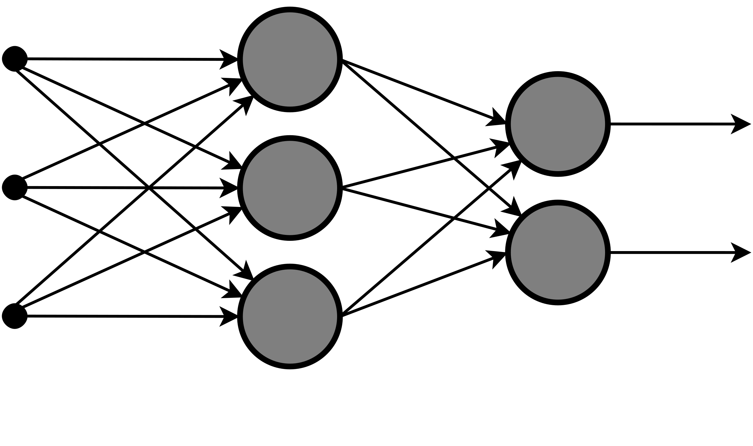
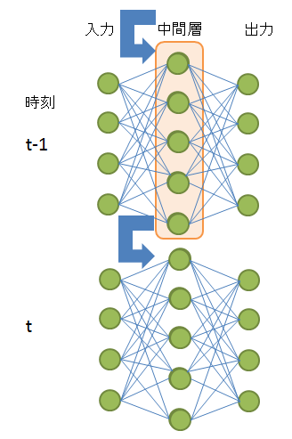
2.5 NNの構造
線形分離不可能なものを扱うために
順伝播型NN
一方向に情報が伝わっていく
各入力データは独立に処理される
リカレントNN
フィードバック結合がある
（時）系列データの関係を記憶できる
例：気象予測
https://ja.wikipedia.org/wiki/ニューラルネットワーク#順伝播型ニューラルネットワーク
http://hiro2o2.hatenablog.jp/entry/2016/06/17/232429

